Slide 1
Vyber jednu z možností, napiš ji na papírek a vhoď žákům do urny
Vánoce na Korunce

Slide 2
Výběr charity, na kterou půjde výtěžek z trhů na Korunce
Krmení zvířat v ZOO
Mathilda (výcvik vodicích psů)
Příspěvek na invalidní vozík
Skutečný dárek
Nocleženky
Záchranná stanice pro volně žijící živočichy
Anděl (nemocné děti)
Toulavé tlapky (pomoc opuštěným zvířatům)
Kapka Naděje
Dogpoint (soukromý útulek)
Pink Bubble (mladí lidé s rakovinou)

Slide 3
Krmení zvířat v zoo: www.zoopraha.cz
V Zoo Praha mohou lidé podpořit zvířata zakoupením takzvaných stravenek. Peníze jdou na krmení pro zvíře, které si můžete sami vybrat z nabídky (v současné době asi 117 druhů). Na webových stránkách naleznete seznam zvířat, jejich fotografii a popis, co který živočich jí.
Stravenky lze koupit online: https://stravenky.zoopraha.cz/
Zdroj: www.zoopraha.cz

Slide 4
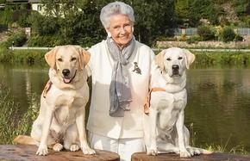
2) Mathilda: www.Mathilda.cz
Nadační fond, který pomáhá lidem s těžkým zrakovým postižením. Vznikl v roce 2010. Zabývají se výchovou a výcvikem vodicích psů. Pořádají koncerty, aby na to vybrali peníze.
Zabývají se především: a) pořízením, výchovou a výcvikem vodicích psů, b) vydáváním zvukového časopisu a c) péčí o databázi elektronických knih.
Zakladatelka a patronka je Mathilda Nostitzová.
Zdroj: static.wixstatic.com

Slide 5
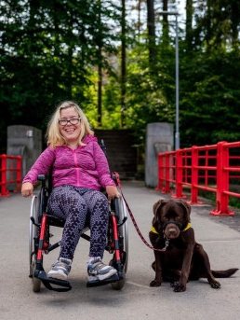
3) Speciální vozík pro Johanku:DONIO.CZ
Na speciální vozík pro Johanku je potřeba vybrat 1 000 000,-.
Johance je 30 let. Od narození trpí dětskou mozkovou obrnou a je na invalidním vozíku.
Vybrané peníze by se využily na pořízení vozíku od firmy SCEWO a jeho dopravu z Rakouska. Johy má ráda procházky a cestování a tímto vozíkem se bude pohybovat snadněji přes obrubníky a podobné překážky, což jí dopomůže k volnějšímu pohybu ve venkovním prostředí.
Zdroj: www.donio.cz

Slide 6
4) Skutečný dárek: www.skutecnydarek.cz
Projekt od organizace “Člověk v tísni”. Funguje od roku 2008. Můžete vybírat ze 30 darů, za které obdržíte darovací certifikát v elektronické formě.
Pomáhají v chudých zemích, které potřebují např. jídlo (podvyživené děti), vzdělání, budování studní a péči o zdraví. Darovat můžete např. kozy, ovce, krávy a kuřata. Můžete pomáhat i v ČR financováním vzdělání.
Už se nakoupily dary za více než 40 mil. korun.
Zdroj: www.skutecnydarek.cz

Slide 7
5) Nocleženka: noclezenka.cz
Nezisková organizace, které každá osoba nad 18 let může darovat peníze pro lidi bez domova. Darování může probíhat pravidelně jednou měsíčně nebo jako jednorázový dar v hodnotě 100,-.
Střechu nad hlavou dostanou potřební v Armádě spásy (např. Praha 7 - Holešovice), kde jim také poskytnou teplé jídlo a pití, základní zdravotní ošetření nebo kontrolu. Dále také potřeby pro základní hygienu a samozřejmě nocleh.
Zdroj: www.noclezenka.cz

Slide 8
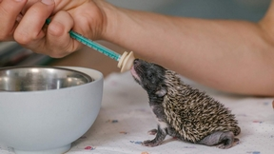
6) Záchranná stanice pro volně žijící živočichy: lhmp.cz
Záchranná stanice hl. m. Prahy pro volně žijící živočichy ročně přijme více než 5 000 zvířat. Je tak nejvíc zaměstnaná ze všech záchranných stanic v ČR. Sídlí v Jinonicích, organizace Lesy hl. m. Prahy ji provozuje od roku 2012.
Může přijímat všechny druhy volně žijících živočichů kromě rysa, medvěda a vlka. Nejčastějšími zvířecími pacienty bývají ježci, poštolky, labutě, kachny, netopýři, rorýsi, zajíci a kosi.
Pokud uvidíte zraněné zvíře, zavolejte na 773 772 771.
Zdroj: dabpraha.rozhlas.cz

Slide 9
7) Dobrý Anděl: www.dobryandel.cz
Organizace pro nemocné osoby a rodiny s dětmi. Jejich cílem je zajistit finanční pomoc a pomáhat. Tato nadace pomáhá lidem s vážným onemocněním, hlavně s rakovinou.
Každý měsíc jim lidé posílají finanční podporu ve výši několika tisíc korun.
Nadace Dobrý anděl pomáhá lidem už od roku 2011, od června 2021 nabízí pomoc i dospělým. Spolupracují s lékaři a sociálními pracovníky.
Zdroj: www.dobryandel.cz

Slide 10
8) Toulavé tlapky: www.toulavetlapky.cz
Občanské sdružení na ochranu zvířat. Pomáhají opuštěným a týraným zvířatům - postarají se o ně, vyléčí je a hledají jim nové domovy.
Všechny potřeby hradí ze svých peněz (dobrovolná činnost).
Jejich zvířecí svěřenci se volně pohybují v prostorných výbězích spojených s přístupem do domu pečovatelů. Starají se hlavně o pejsky a kočky. Mají největší soukromý azyl v ČR.

Slide 11
9) Kapka naděje: www.kapkanadeje.cz
Tato nadace funguje již od roku 2000. Pomáhá dětem s poruchou krvetvorby, dětem, které postihl nádor, a těm, co potřebují transplantaci kostní dřeně.
Účel je shromažďování peněz určených k zajištění léčebných, školních a sociálních potřeb. Kapka naděje vybudovala v Motole novou terapeutickou zahradu. Dále například darovala uherskohradišťské nemocnici přístroje za téměř 1 milion korun, tolik peněz vyberou do roka. V Praze sídlí na Praze 1.
Zdroj: www.kapkanadeje.cz

Slide 12
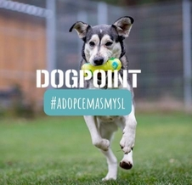
10) Dogpoint: www.dog-point.cz
Soukromý útulek, který poskytuje azyl a péči opuštěným, zatoulaným a týraným psům. Připravují je na nový domov a snaží se je zbavit špatných vzpomínek, aby znovu důvěřovali lidem a nebáli se jich.
Pracují tam vyškolení zaměstnanci. Psi jsou nejdříve v pěstounské péči - u lidí v dočasné péči, dokud jim nenajdou nové majitele.
Sídlo organizace: Milánská 452, 109 00 Praha 15
Adresa útulku: Lhotky 60, 281 63 Malotice
Zdroj: Facebook - Dogpoint

Slide 13
11) Pink bubble: www.pinkbubble.cz
Pink Bubble pomáhá v boji s rakovinou. Soustředí se na pomoc dětem a mladým lidem, kteří trpí na toto závažné onemocnění.
Je to nezisková organizace.
Jak pomáhají? Dávají lidem s rakovinou příspěvky na zdravotnické služby, dále pomáhají s návratem do normálního života, pacienti díky podpoře organizace mohou mít různé zážitky a splněná přání.
Zdroj: www.pinkbubble.cz

